Slide 1
Zeitplanung - Balkendiagramm
Balkendiagramme werden auch Gantt-Diagramme genannt (nach Henry L. Gantt)
sie dienen der zeitlichen Planung und Steuerung von Projekten
im Diagramm können folgende Informationen abgelesen werden
welche Aktivitäten sind im Projekt vorhanden
wann die Aktivitäten beginnen
wann die Aktivitäten enden
wie lange die Aktivitäten dauern
welche Abhängigkeiten zwischen den Aktivitäten bestehen
Autor: Philipp Panzirsch

Slide 2
Zeitplanung - Balkendiagramm
bei der Erstellung von Gantt-Diagrammen wird folgendermaßen vorgegangen:
Auf der X-Achse des Diagramms wird eine Zeitachse aufgetragen, die den gesamten Projektzeitraum umfasst
Auf der Y-Achse wird eine Liste der Arbeitspakete oder Teilaufgaben erstellt. Optimalerweise stehen Aktivitäten, die früher beginnen, weiter oben in der Liste
Im Diagramm wird für jede Aktivität ein Balken eingezeichnet. Die Länge der Balken entspricht der Dauer der Aktivität. Die Balken beginnen zum Startzeitpunkt und enden beim Endzeitpunkt auf der Zeitachse.
Meilensteine werden als Aktivität mit der Dauer 0 gekennzeichnet
Abhängigkeiten zwischen den Aktivitäten werden mittels Pfeilen zwischen dem Ende der Vorgänger- und dem Beginn der Nachfolge-Aktivitäten eingezeichnet
Autor: Philipp Panzirsch

Slide 3
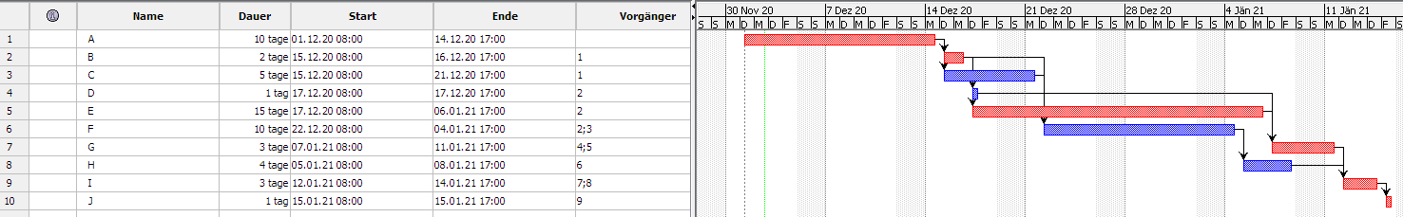
Zeitplanung - Balkendiagramm
Beispiel:
Für die Erstellung eines CMS-Systems sind die folgenden Vorgänge geplant:
A) Erhebung der fachlichen Anforderungen - 10 Tage
B) Erstellung Systemarchitektur - 2 Tage, dies kann erst starten, wenn die fachlichen Anforderungen erhoben wurden
C) Screendesign - 5 Tage, dies kann erst starten, wenn die fachlichen Anforderungen erhoben wurden
D) Aufsetzen der Datenbank - 1 Tag, damit kann erst gestartet werden, wenn die Systemarchitektur feststeht
E) Backend-Programmierung - 15 Tage, damit kann erst gestartet werden, wenn die Systemarchitektur feststeht
F) Frontend-Programmierung - 10 Tage, damit kann erst gestartet werden, wenn die Systemarchitektur feststeht und das Screendesign abgeschlossen ist
G) Backend-Tests -3 Tage, diese können erst nach Beendigung der Backend-Programmierung und nach Aufsetzen der Datenbank beginnen
H) Frontend-Tests - 4 Tage, diese können erst nach Beendigung der Frontend-Programmierung beginnen
I) Integration Tests - 3 Tage, diese können erst nach Abschluss der Backend- und Frontend-Tests beginnen
J) Release - 1 Tag, dies kann erst nach Abschluss der Integration Tests erfolgen
Autor: Philipp Panzirsch

Slide 4
Zeitplanung - Netzplantechnik
Definition lt. DIN 69900: „…auf Ablaufstrukturen basierende Verfahren zur Analyse, Beschreibung, Planung, Steuerung, Überwachung von Abläufen, wobei Zeit, Kosten, Ressourcen und weitere Größen berücksichtigt werden können.“
Wichtige Begriffe:
Projekt: Begriff für ein zu planendes und auszuführendes Vorhaben
Vorgang (Tätigkeit, Aktivität): eine Teilarbeit oder Handlung, die Zeit beansprucht und einen Start- und Endzeitpunkt hat
Ereignis: hat keine Dauer, sondern stellt einen Zeitpunkt dar, an dem ein bestimmter Vorgang endet oder ein anderer beginnen muss
Autor: Philipp Panzirsch

Slide 5
Zeitplanung - Netzplantechnik
die Erstellung eines Netzplans erfolgt in zwei Phasen:
Strukturanalyse:
Ausgangspunkt ist der Projektstrukturplan
alle für das Projekt notwendigen Tätigkeiten werden erfasst und in einer Tätigkeitsliste zusammengefasst
es werden die Vorbedingungen und logischen Beziehungen für die Tätigkeiten analysiert
Zeitanalyse:
es für jede Tätigkeit wird die erforderliche Dauer ermittelt
es werden die frühestmöglichen Anfangs- und die spätestmöglichen Endzeitpunkte für die Vorgänge errechnet
es werden der kritische Pfad und Pufferzeiten der Vorgänge ermittelt
Pufferzeit: jene Zeitspanne, um die sich der Beginn oder das Ende eines Vorgangs verändern kann, ohne dass davon der Endzeitpunkt des Projekts betroffen ist
kritischer Pfad: jener Weg im Netzplan, auf dem Vorgänge mit Pufferzeit 0 liegen. Verzögerungen auf diesem Pfad hätten sofort Auswirkung auf die Gesamtprojektdauer.
Autor: Philipp Panzirsch

Slide 6
Zeitplanung - Netzplantechnik
Beispiel Tätigkeitsliste:
Aktivitätssnr. | Beschreibung | Dauer | Vorgänger
A | Fachliche Anforderungen | 10
B | Systemarchitektur | 2 | A
C | Screendesign | 5 | A
D | Datenbank | 1 | B
E | Backend-Programmierung | 15 | B
F | Frontend-Programmierung | 10 | B, C
G | Backend-Tests | 3 | D, E
H | Frontend-Tests | 4 | F
I | Integration Tests | 3 | G, H
J | Release | 1 | I
Autor: Philipp Panzirsch

Slide 7
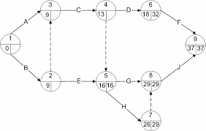
Zeitplanung - Netzplantechnik
3 Arten von Netzplandarstellungen
CPM (critical path method):
auch Vorgangspfeilnetz genannt
Vorgänge werden als Pfeile dargestellt, Ereignisse als Knoten
Bsp:
Autor: Philipp Panzirsch

Slide 8
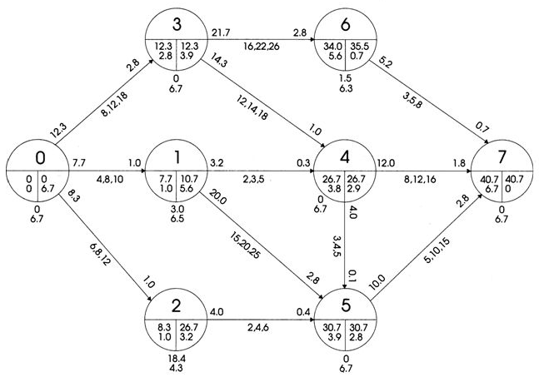
Zeitplanung - Netzplantechnik
3 Arten von Netzplandarstellungen
PERT (Program Evaluation and Review Technique):
auch Ereignisknotennetz genannt
Darstellung ähnlich wie CPM, Zeitberechnung ist etwas anders
Bsp:
Autor: Philipp Panzirsch

Slide 9
Zeitplanung - Netzplantechnik
3 Arten von Netzplandarstellungen
MPM (Metra Potential Method):
auch Vorgangsknotennetz genannt
Vorgänge werden als Knoten dargestellt
Beziehungen zwischen den Vorgängen als Pfeile
grundsätzliche Darstellung:
FAZ: frühester Anfangszeitpunkt
FEZ: frühester Endzeitpunkt
SAZ: spätester Anfangszeitpunkt
SEZ: spätester Endzeitpunkt
E, A: Art der Beziehung
±t: zeitlicher Abstand zwischen
den Vorgängen
FAZ | Dauer | FEZ
Vorgang A
SAZ | Puffer | SEZ
FAZ | Dauer | FEZ
Vorgang B
SAZ | Puffer | SEZ
E
A
±t
Autor: Philipp Panzirsch

Slide 10
MPM –Verknüpfungen von Vorgängen
Ende – Anfang: Vorgang B beginnt nach Ende von Vorgang A (auch Normalfolge genannt)
Vorgang A
Vorgang B
Ende – Ende: Vorgang B und Vorgang A müssen gleichzeitig beendet sein
Vorgang A
Vorgang B
Anfang – Anfang: Vorgang A und Vorgang B müssen gleichzeitig beginnen
Vorgang A
Vorgang B
Anfang – Ende: wenn Vorgang A beginnt, muss Vorgang B beendet sein
Vorgang A
Vorgang B
Autor: Philipp Panzirsch

Slide 11
MPM – Zeitangaben bei Verknüpfungen
positiver Zeitwert: (Bsp: EA-Verknüpfung t+24h)
Vorgang B darf erst 24h nach Beendigung von Vorgang A beginnen
Bsp: Mit dem Verfugen der Badezimmerfliesen darf erst 24h nach Beendigung des Fliesenlegens begonnen werden
negativer Zeitwert: (Bsp: EA-Verknüpfung t-20min)
Vorgang B muss 20min vor Beendigung von Vorgang A beginnen
Bsp: Das Vorheizen des Backrohr muss 20min vor dem Ende des Keks-Ausstechens beginnen
Autor: Philipp Panzirsch

Slide 12
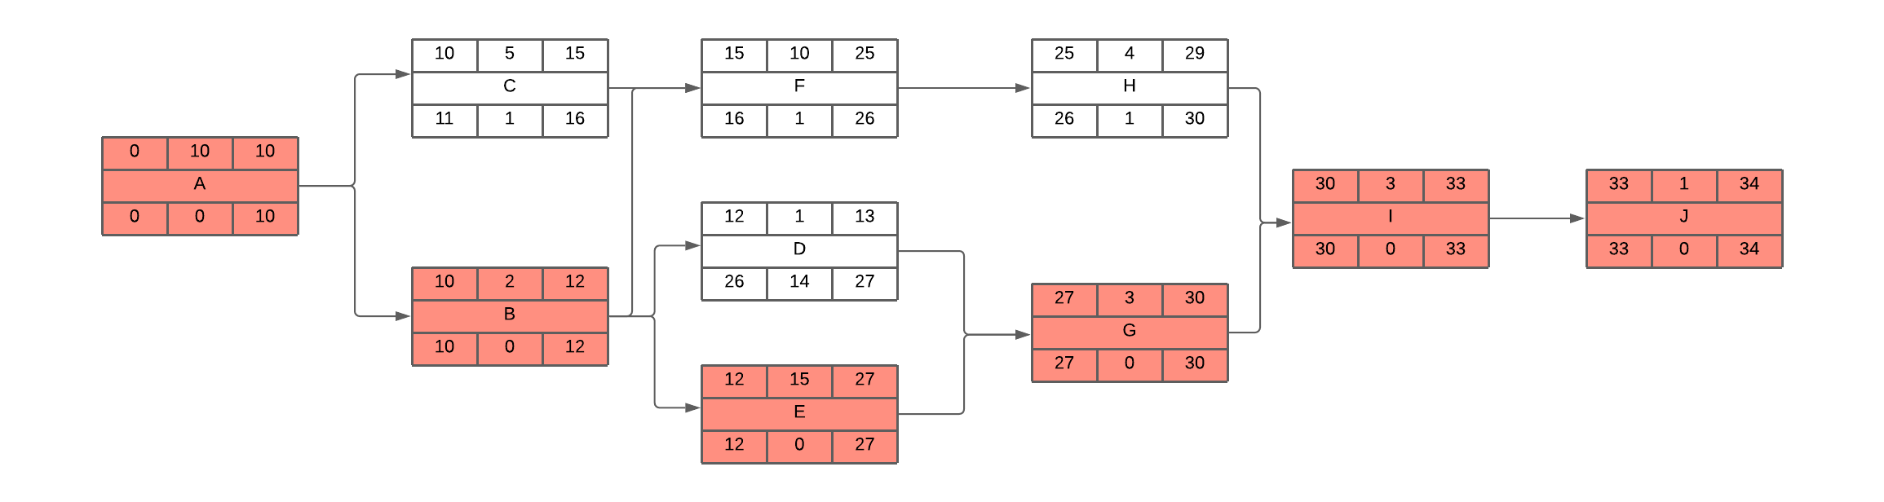
Beispiel MPM mit reinen EA-Beziehungen
Algorithmus für die Berechnung siehe Buch S. 132
Tätigeitsliste zum Netzplan siehe oben
rote Vorgänge liegen auf dem kritischen Pfad
Autor: Philipp Panzirsch

Slide 13
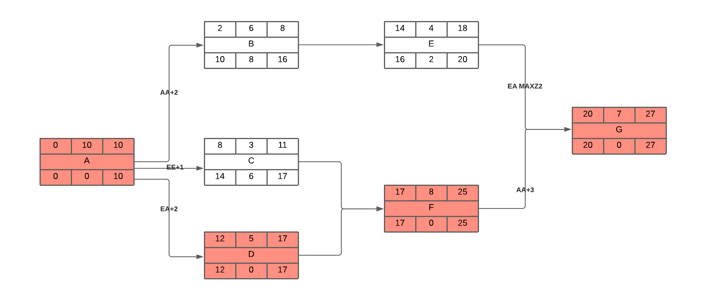
komplexeres MPM Beispiel
Angabe siehe Buch S. 136
Autor: Philipp Panzirsch

